Slide 1
Segmenting, Targetting dan Positioning

Slide 2
Segmentasi pasar adalah proses memilih suatu pasar ke dalam berbagai kelompok pelanggan yang berperilaku sama atau memiliki kebutuhan serupa.
Pendekatan dalam Segmentasi
Segmentasi Gografis. Segmentasi geografi merupakan pembagian pasar menjadi unit-unit geografi yang berbeda, seperti Negara, Negara Bagian, Wilayah, Propinsi, Kota, atau RT. Perusahaan memutuskan untuk beroperasi dalam satu atau beberapa wilayah geografi atau beroperasi diseluruh wilayah etapi memberikan perhatian pada variasi lokal dalam kebutuhan preferensi geografi
Demografi. Segmentasi demografi terdiri dari pembagian pasar menjadi kelompok-kelompok dengan dasar variabel-variabel demografi seperti usia, jenis kelamin, ukuran keluarga, siklus hidup keluarga, penghasilan, pekerjaan, pendidikan, agama, ras, dan kewarganegaraan.

Slide 3
Behavioral Segmentasi. serangkaian langkah-langkah perilaku, termasuk sikap, pengetahuan, keuntungan yang dicari oleh pembeli, kemauan untuk berinovasi, status loyalitas, tingkat penggunaan, dan respon terhadap suatu produk.
Psychographic and lifestyle segmentation. Merupakan pendekatan segmentasi yang membagi pasar dalam sejumlah kelas sosial, karakteristik personal, dan atau gaya hidup.

Slide 4
Targeting merupakan proses mengevaluasi dan membandingkan berbagai segmen pasar , serta memilih satu atau lebih diantaranya sebagai pasar sasaran yang dinilai berpotensi paling besar untuk dilayani secara efektif dan efisien
Positioning. cara produk itu didefinisikan oleh konsumen berdasarkan sejumlah atribut atau tempat produk tertentu dipikiran konsumen secara relatif terhadap konsumen yang bersaing. Positioning berusaha menempatkan produk dalam benak pelanggan sasaran sedemikian rupa, sehingga memeperoleh posisi yang unik dan unggul ini didapatkan dari berbagai diferensiasi.

Slide 5
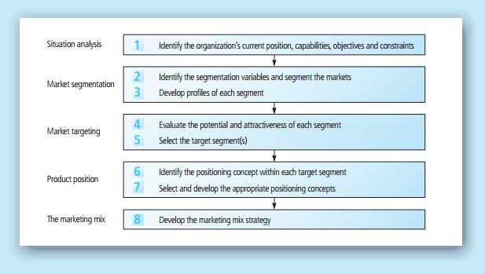
TAHAPAN STP

Slide 6
Strategi penetapan posisi dapat dilakukan melaui empat cara yaitu:
Atribut produk tertentu . Harga dan keistimewaan produk dapat digunakan untuk mempromosikan produk
Kebutuhan yang dipenuhi dan manfaat yang ditawarkan produk. Pemasar dapat memposisikan produk berdasarkan kebutuhan yang dapat dipenuhi dan manfaat yang ditawarkan produk.
Kelas pengguna tertentu. Pemasar juga dapat memposisikan kelas pengguna tertentu.
Menantang pesaing yang ada. Produk dapat diposisikan untuk menantang pesaing yang ada.

Slide 7
Mengkomunikasikan dan menyampaikan posisi yang terpilih
Setelah memilih karakteristik penetapan posisi dan pernyataan penetapan posisi, perusahaan harus mengkomunikasikan posisi mereka kepada konsumen sasaran. Seluruh usaha bauran pemasaran perusahaan harus mendukung strategi penetapan posisi perusahaan.
Positioning harus menawarkan manfaat-manfaat tertentu yang diwujudkan dalam proposisi nilai (value proposition) perusahaan. Proposisi nilai ini terdiri dari 3 manfaat utama: manfaat fungsional (atribut kinerja), manfaat emosional (citra), dan manfaat ekonomik (harga).

Slide 8
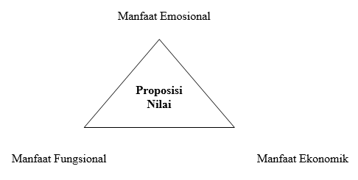
Manfaat Pelanggan dalam positioning

